Slide 1
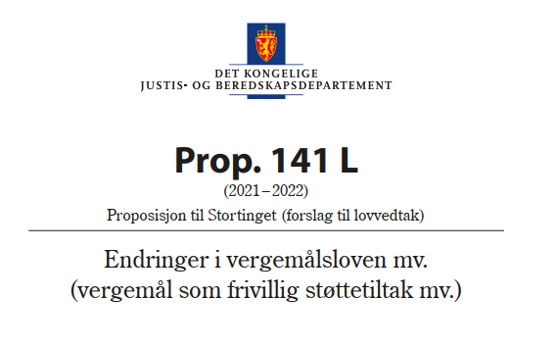
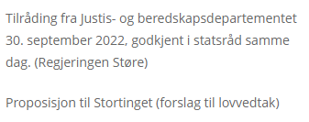
En kort gjennomgang av foreslåtte endringer i vergemålsloven
-Eivind Kalvatn

Slide 2

Bakgrunnen for lovforslaget
Det har over tid kommet mange innspill om forslag til endringer på vergemålsområdet. Stor medieoppmerksomhet i 2018.
Departementet erkjenner innledningsvis i lovforslaget at det er vanskelig å på samme tid å skulle sikre både selvbestemmelse og beskyttelse for vergehaver.
Dette fordi god beskyttelse kan innebære redusert selvbestemmelse.
Et sterkt vern om selvbestemmelsen kan gi økt risiko for tap av øvrige rettigheter

Slide 3
Tolkningsuttalelser om frivillighet og selvbestemmelse
I løpet av de første fem årene etter at vergemålsloven trådte i kraft i 2013, ble det tydelig at det forelå ulike tolkninger om adgangen til å opprette alminnelige vergemål, vergens handlingsrom og personens selvbestemmelsesrett innenfor slike vergemål

Slide 4
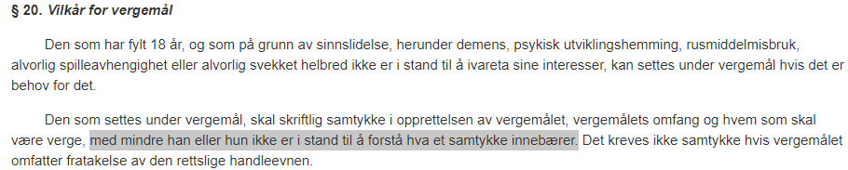
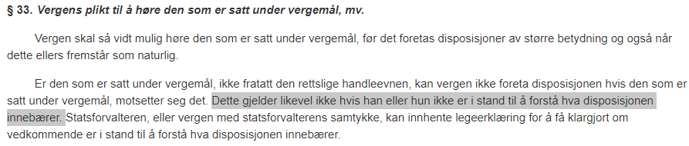

Slide 5

Lovavdelingen kom i mars 2018 med en tolkningsuttalelse om forståelsen av vergemålsloven §§ 20 og 33.
I tolkningsuttalelsen ble det lagt til grunn at alminnelige vergemål skal være basert på frivillighet, og at vergemål ikke kan opprettes mot den enkeltes vilje – heller ikke der personen mangler (samtykkekompetanse) evne til å fatte eller formidle egne beslutninger.

Slide 6
I løpende vergemål ble det lagt til grunn at vergen ikke kan foreta disposisjoner som klart strider mot personens reelle vilje heller ikke der vergehaver ikke er samtykkekompetent.
Lovavdelingens tolkningsuttalelse fra 2018 ble fulgt opp av Statens sivilrettsforvaltning ved at de statsforvalterne som praktiserte regelverket annerledes, ble instruert om å endre praksis.

Slide 7

Sivilombudsmannen kom i en uttalelse 16. oktober 2018 til orde for en annen forståelse og tolket loven slik at et alminnelig vergemål kan opprettes for personer uten samtykkekompetanse, også der disse ikke ønsker vergemål.
Ombudsmannen ba i brevet om at fylkesmennene (nå statsforvalterne) ble instruert til å endre praksis i samsvar med ombudets tolkning av loven.
Departementet ga på denne tilbakemelding om at Sivilombudsmannens anmodning ikke ville bli etterkommet.

Slide 8

Kontroll av frivillighet ved opprettelse av vergemål
Høsten 2018 oppsto det en offentlig debatt om praksis knyttet til alminnelige vergemål og frivillighet i lys av den såkalte Tolga-saken.
Debatten sprang særlig ut av medieomtale av enkeltsaker der alminnelig vergemål var opprettet uten samtykke etter legeerklæring om manglende samtykkekompetanse
Departementet ga i desember 2018 Statens sivilrettsforvaltning i oppdrag å sende brev til alle vergehavere som i saksbehandlingssystemet var registrert som ikke-samtykkekompetente, for å undersøke nærmere om de ønsket å ha bistand fra verge.

Slide 9
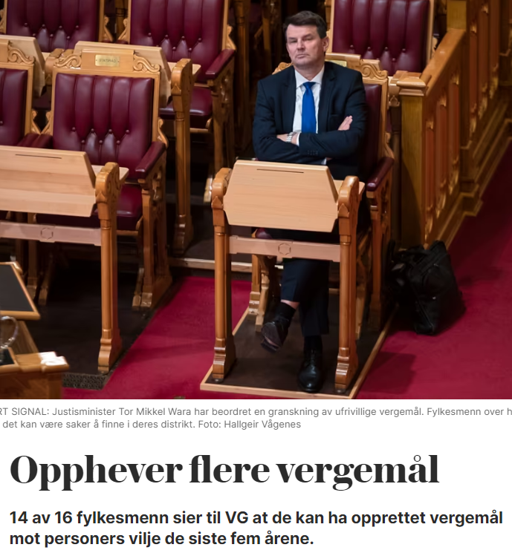
Statens sivilrettsforvaltning sendte via Statsforvalterne ut brev til ca. 17 000 vergehavere som ikke var registrert som samtykkekompetente og deres verger.
På bakgrunn av svarene på henvendelsene ble rundt 250 av vergemålene opphevet

Slide 10
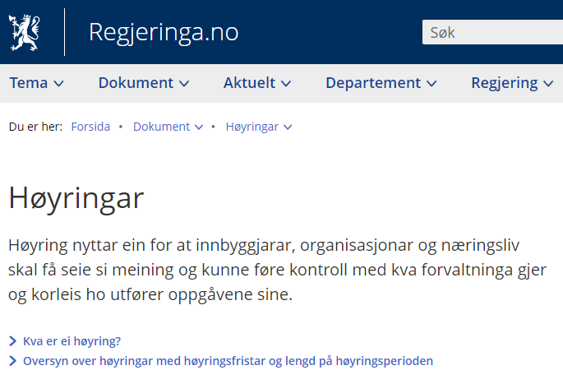
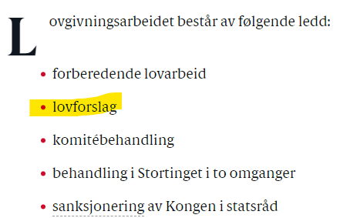
Høring om forslag til endringer i vergemålsloven
Et høringsnotat med forslag til endringer i vergemålsloven ble sendt på høring 14. november 2018, lovforslag klart 30. sept. 2022

Slide 11
Hovedinnhold i lovforslaget
Det foreslås flere endringer for å tydeliggjøre reglene om selvbestemmelse. De viktigste er i §§ 20 og 33.
Det foreslås en presisering av at det ikke kan opprettes alminnelig vergemål for en som ikke ønsker det uavhengig av manglende samtykkekompetanse/beslutningskompetanse.
Videre foreslås en tydeligere regulering av at vergen i et alminnelig vergemål ikke kan handle i strid med personens vilje.
Om vergehaver ikke selv kan formidle hva han eller hun vil, skal verge ta utgangspunkt i den beste tolkningen av vergehavers ønsker, vilje og preferanser.

Slide 12
Spesielt om § 20 (vilkår for vergemål):
Lovavdelingens tolkningsuttalelse fra mars 2018 la til grunn at det allerede følger av gjeldende rett (vgml §20) at det ikke er adgang til å opprette vergemål i strid med personens ønsker selv om han ikke er samtykkekompetent.
Det nye lovforslaget støtter lovavdelingens forståelse og mener at en slik tolkning av § 20 best harmonerer med presumsjonsprinsippet jf. CRPD artikkel 12.
Forslaget til § 20 annet ledd innebærer derfor dels en kodifisering og dels en presisering av den nevnte tolkningen av bestemmelsen:

Slide 13
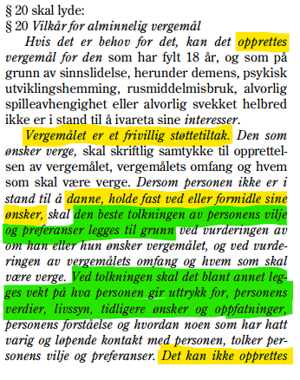
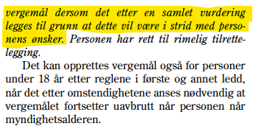
Ordet «ønsker» markerer frivillighet og innebærer at opprettelse av vergemål forutsetter at personen selv ønsker bistand gjennom vergemålsordningen
Opprettelse av vergemål med hjemmel i § 20 annet ledd annet punktum forutsetter at personen har beslutningskompetanse og derved har evne til å ta stilling til opprettelsen av vergemålet

Slide 14
Når vergehaver ikke er beslutningskompetent
Annet ledd regulerer tilfeller der personen heller ikke med tilpasset tilrettelegging har mulighet til å «danne, holde fast ved eller formidle» sine ønsker.
Personen anses da som ikke beslutningskompetent.
Når personen ikke anses beslutningskompetent, følger det at «den beste tolkningen av personens vilje og preferanser» skal legges til grunn.
Statsforvalterens oppgave med å søke å klargjøre personens vilje og preferanser må ses i sammenheng med § 59 første ledd
Det foreslås derfor at statsforvalteren skal legge vekt på hvordan noen som har hatt varig og løpende kontakt med personen, tolker personens vile og preferanser.

Slide 15

Særlig for eldre personer eller personer som får sin beslutningsevne svekket over tid, vil «tidligere ønsker og oppfatninger» kunne gi gode holdepunkter for å tolke personens vilje og preferanser
I noen situasjoner vil det være få klare holdepunkter for hva personens vilje og preferanser går ut på.
I et slikt tilfelle skal det legges vekt på at staten har plikt til å sikre personen beslutningstøtte, herunder nødvendig støtte til å sikre personens rettigheter og hindre diskriminering.

Slide 16
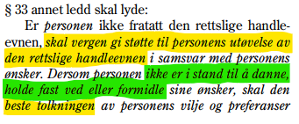
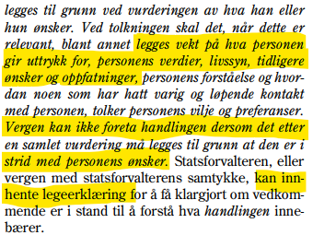
33

Slide 17
Nærmere titt på § 33
Paragrafen gjelder rekkevidden av vergens plikt til å undersøke personens vilje og handle i samsvar med denne underveis i et frivillig vergemål.
Det følger at vergen «skal» gi personen «støtte» til å utøve rettslig handleevne «i samsvar med personens ønsker».
Regulereringen tydeliggjør at CRPD artikkel 2 er gjennomført i loven. Vergen pålegges her en plikt til å yte beslutningstøtte.
Der personen med tilpasset tilrettelegging selv kan danne, holde fast ved og formidle sine ønsker, er det dette som er bestemmende for de handlingene som vergen kan foreta innenfor gjeldende regler og samfunnsmessige normer.

Slide 18
I annet ledd reguleres den situasjonen at personen heller ikke med tilrettelegging er i stand til å danne, holde fast ved eller formidle sine ønsker.
I et slikt tilfelle følger det at vergen skal legge til grunn
«den beste tolkningen» av personens vilje og preferanser.
Det følger av bestemmelsen at personens verdier, livssyn og tidligere ønsker og oppfatninger også skal vektlegges, siden dette kan være egnet til å opplyse personens mer langsiktige vilje
I annet ledd fjerde punktum presiseres det at vergen ikke kan foreta handlingen dersom det må legges til grunn at den er i strid med personens ønsker

